Slide 1
Continuación Proyecto Casa
8vo Reporte

Slide 2
Éste reporte narra las acciones hechas en mi casa y la visión e integración de éstas a otros proyectos.

Slide 3
Visión
La visión en el proyecto de la casa es llevar a la acción el modo de vida que quiero para mí y compartirlo con mi familia, que nuestro hacer como familia refleje nuestro pensamiento y nuestro aporte a la transición que queremos ver en el mundo.

Slide 4
Indice
Reciclaje y Ecoladrillos
Lombricultura
Plantas
Familia

Slide 5
Reciclaje y Ecoladrillos
Costo de tiempo semanal: 1h
He observado que ha funcionado bastante bien, hay tiempo cuándo se acumula mucho y nadie da un poco de su tiempo para meter el plástico en el envase o no separamos correctamente. Lo mejor es no hacer el trabajo de mantenimiento una vez cada semana sino mejor dividir la hora en varias veces por semana o hacerlo en turnos, así no resulta tan tedioso.
Resultados:
6 Ecoladrillos
Menos «basura» al basurero. ☺

Slide 6
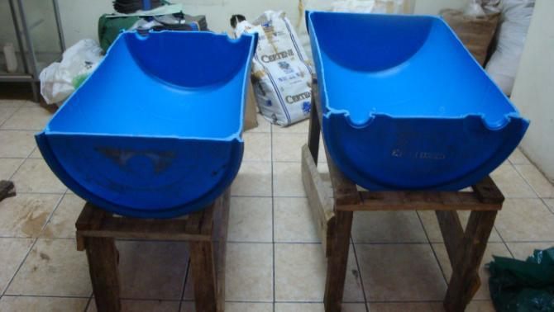
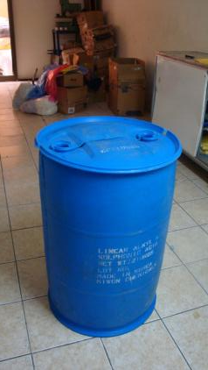
Lombricultura
La caja dónde vivían las lombrices, la he remplazado por un estañón de plástico de 200 litros partido a la mitad. He usado también las mesas que había construido anteriormente para las plantas en mi balcón y las he modificado muy poco para poder obtener unas mesas que soporten las camas y que tengan pendiente suficiente para favorecer el drenaje.

Slide 7
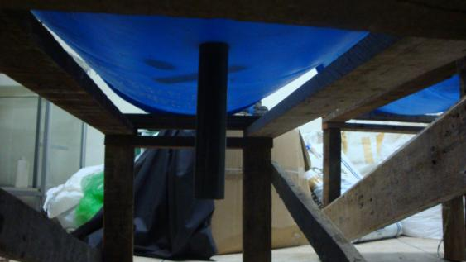
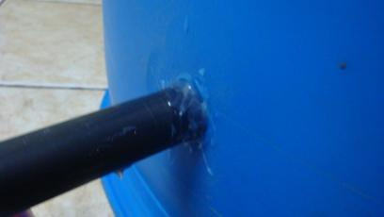
Lombricultura
Les hice un drenaje con ayuda de un tubo de PVC y lo sellé con silicona, para captar el lixiviado que sale del humus. Éste nos sirve como enraizante o también como fertilizante, tanto foliar como también para aplicar directamente en el suelo. En el caso de usarse como fertilizante foliar, se diluye el lixiviado al 5% con agua. En caso de usarse en el suelo se puede aplicar al 10%.

Slide 8
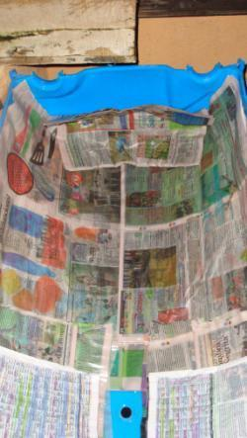
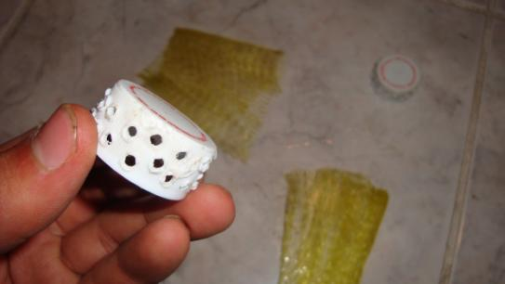
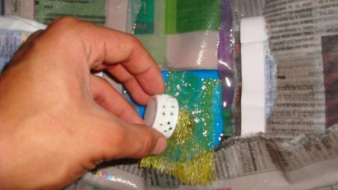
Lombricultura
Con las nuevas camas listas, sólo había hacer trasladar a las lombrices y listo. Cubrí las paredes del barril con periódico, como se ve en la foto. Y como filtro para el drenaje; abrí huecos a una tapa de botella plástica y usé una pedazo de malla.

Slide 9
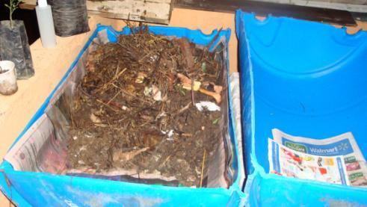
Lombricultura
Empecé colocando un poco de tierra en el barril y luego vacié todas las lombrices y los restos encima. Mezclé un poco y listo.
Observaciones:
Empecé a notar con el tiempo que no había suficiente drenaje. El agua quedaba estancada y drenaba poco o nada.
Acciones:
Retiré todo el periódico de los lados.
Quité la tapa y la malla.
Resultados:
Todos negativos. El agua no drenaba correctamente

Slide 10
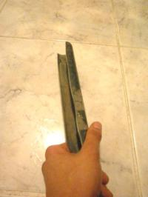
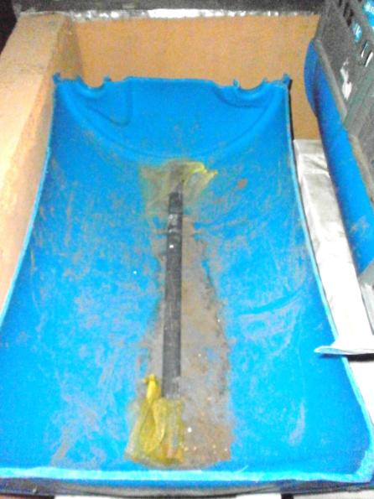
Lombricultura
Pensé que un tubo de plástico partido a la mitad podría crear un túnel en el medio del barril, que permitiera que el agua filtrase y corriese hacia el tubo de drenaje.
Resultados:
Excelentes, había puesto el tubo con unos pedazos de malla en los extremos para impedir el paso directo de tierra; y el agua drenaba perfectamente. ☺

Slide 11
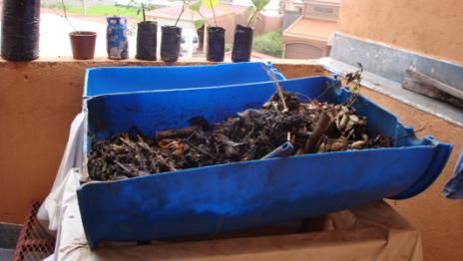
Lombricultura
Para entonces el problema había quedado en el olvido, pero la población de lombrices había sufrido grandes pérdidas.
Las constantes inundaciones y los estresantes traslados las habían terminado casi por extinguir de la cama.
Acudí a una amiga japonesa que también tiene, para que me regalara un poco para darle un empujón a la población.
Bueno, ya para entonces habían trascurrido varias semanas y sólo había que esperar a ver cómo reaccionaba la nueva población.
Para entonces, estaba usando sólo un barril para las lombrices y el otro lo usaba para captar agua llovida.

Slide 12
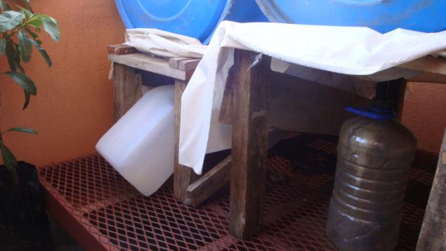
Lombricultura
Como empezaba invierno, capté bastante agua, suficiente para regar las plantas que estaban debajo del techo y para las lombrices también.
Noté también que el lixiviado olía muy mal y su aspecto era color café. Contrario al verdadero lixiviado que es negro y no tiene ningún olor.
Agua llovida
Lixiviado
Han pasado varios meses y la población se ve saludable y ha crecido bastante. El agua café y maloliente no la seguí colectando. Pero me he mantenido atento alimentándolas y observando el drenaje. Porque puede ser que no esté saliendo lixiviado de calidad, porque no hay suficiente humus maduro y/o estoy echándoles demasiada agua. Sigo observando.
Otro cambio que surgió fue que ahora uso una sábana vieja para cubrir los barriles, así evito que las moscas pongan sus larvas . La verdad ésta vez no me funcionó la gruesa capa de «mulch» que ponía antes para evitarlas.

Slide 13
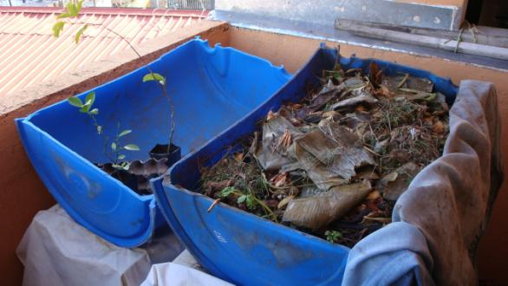
Lombricultura
Beneficios obtenidos:
Durante el paso de éstos meses he sacado aproximadamente 2kilos de materia en descomposición junto con lombrices para la venta. ---» 5 000 colones ☺
Y 2 kilos para un taller que hice con una amiga.☺
Próximos pasos:
Voy a conseguir un saco de tierra del barrio y voy a cortar algunas hierbas para ir compostando los nuevos recursos orgánicos que produzca la casa en el segundo barril, así le doy tiempo al primer barril para que madure. Después con el tiempo paso un poco de lombrices del barril lleno al otro y le damos un buen inicio a la siguiente población.

Slide 14
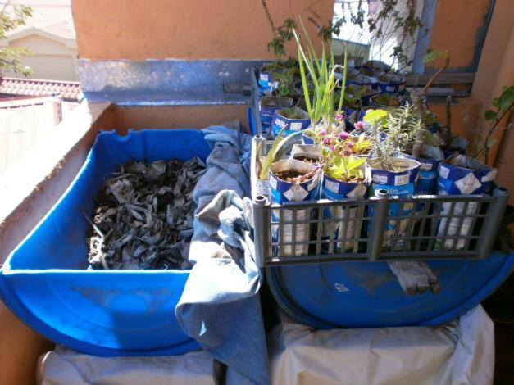
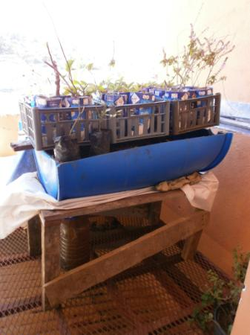
Lombricultura
Plantas pequeñas creciendo sobre la cama de cultivo de lombrices, que recibe el agua que drena de los tetrapak con plantas, las cuales a su vez se nutren con el lixiviado de lombriz, que finalmente no huele a nada y su color es cada día más negruzco. ¡El humus está empezando a madurar y la nueva cama está dando sus primero pasos!
Estamos en verano ahora, y por fin puedo ver realizada la idea que tuve al principio con la lombricultura.

Slide 15
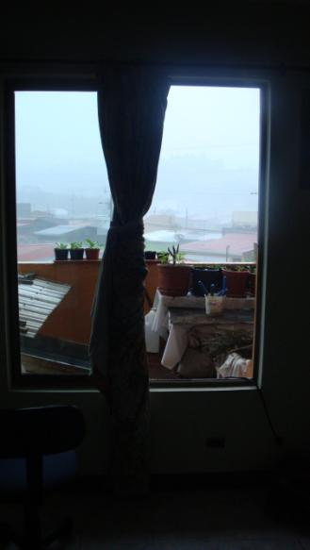
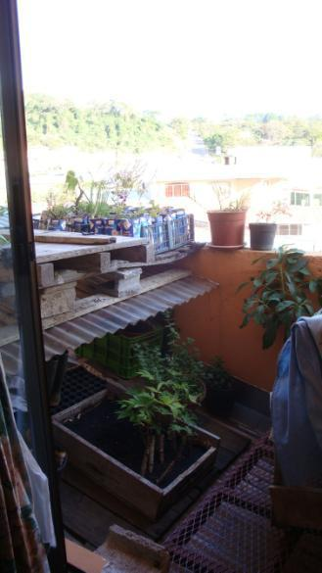
Plantas
ANTES
La imagen de mi ventana ha cambiado significativamente. Las plantas que estaban creciendo todas las llevé al huerto de Sofía, mi amiga.
Las mesas para las plantas se trasformaron en mesas para lombrices y colector de agua llovida para el invierno pasado. ¿Recuerdan las plantas que crecían en la caja de esquejes? Ahora crecen en cajitas Tetrabrik en canastas, fáciles de transportar y mover. Con suficiente luz. En la parte de abajo , dónde hay techo, puse una madera para poder poner herramientas, macetas, etc. Acomodé un par de plataformas recicladas para poder tener más espacio para sembrar en el techo…
AHORA

Slide 16
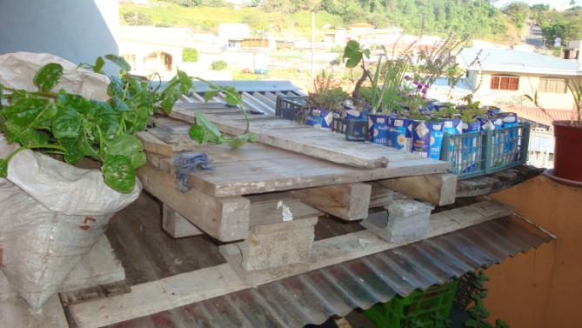
Plantas
También aproveché un pequeño espacio, para que creciera Espinaca de Ceylán en un saco y así aprovechar un poco el espacio vertical. Le puse un palo para que se enredara en él, pero los vientos de Diciembre son bien fuertes y no dejan de botarlo, por eso voy a probar un tiempo sin soporte a ver que pasa.
En los envases de Tetrapak crecen algunos cebollinos, higos, romero, manzanilla, orégano, hoja de aire, albahaca alcanforada, entre otros. Estos envases están en canastas que permiten su fácil traslado y manutención. Éste sistema de los envases y las canastas me ha funcionado muy bien. He también vendido varias plantas por aquí en el barrio. Todo esto con materiales reciclados.

Slide 17
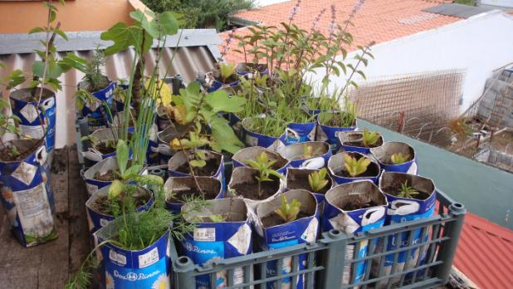
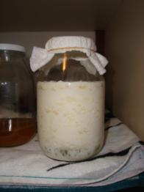
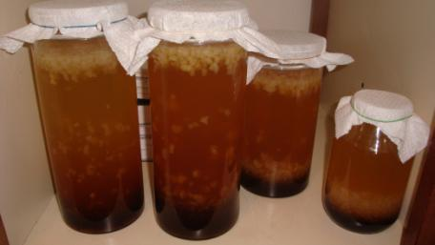
Plantas
Podemos encontrar también en el balcón, menta y hierba buena; para infusiones ocasionales y para usar en fermentos caseros como el Kefir de Agua o el Kombucha. (Véanse documentos informativos adjuntos –Kefir de agua—Kombucha—Kefir de Leche)
Hice algún tiempo varias pruebas y tandas de éste tipo de fermentos, realmente los recomiendo como medicina y les invito a leer los resúmenes que hice para compartir.

Slide 18
Pausa para reflexión
Como proyecto me gusta porque es lo más próximo a mí, eso motiva a seguir. Me parece que ha tenido un buen desarrollo dentro de lo posible, ya que nació principalmente para apoyar a otros proyectos mas que todo con plantas listas para el trasplante y con plántulas; también para su posible venta en la feria orgánica. Sin embargo, no generamos con el colectivo Huertas Donde Sea muchos proyectos en el año, también durante el paso del tiempo ya no contaba con un carro que usaba para trasportar las plantas, entonces transportar canastas con plantas y con plántulas en el bus y caminando, no es muy eficiente ni divertido. Por eso el enfoque ha cambiado mucho desde el inicio, ahora la idea es mantener un buen cultivo sano de lombrices para vender y para cosechar humus. Cultivar comida, hierbas culinarias y medicinales en éste pequeño espacio de manera fácil y divertida. Hacer del mini sistema algo provechoso y útil. La base del éxito, me atrevo a decir, es lograr que éste espacio se convierta en un lugar de esparcimiento, fácil de mantener y que no sea visto cómo una tarea más, sino que sea una entretención y genere aprendizaje. Algo muy importante es que eso sólo se logra con tiempo y sin presionar, dejarlo fluir; somos nosotros los habitantes de ésta casa quienes le damos esa energía al lugar.
Personalmente he aprendido bastante en mi cuarto y en éste balcón, no necesariamente de plantas, más bien me ha servido para experimentar con fermentos y aprecio mucho la relación con el lugar y el entorno.

Slide 19
Hablando de fermentos, ¡aprendamos a preparar uno!
Aprendamos una forma de reproducir
Lactobacillus acidophilus
¿Qué?
Lactobacillus acidophilus es una bacteria del genero LactobacillusSe usa junto con el Streptococcus thermophilus en la producción del yogur. El término Lactobacillus es la unión de un prefijo y una raíz: lacto que significa leche y bacillus que quiere decir en forma de barra o vara.
Por otro lado, acidophilus quiere decir con afinidad por los ácidos. Esta bacteria crece, fácilmente, en medios mucho más ácidos que los ideales para otros microorganismos (pH 4-5 o menores) y crece en condiciones óptimas a unos 45 Cº.
El L. acidophilus crece de manera natural en una gran variedad de alimentos, incluidos la leche, la carne, el pescado y los cereales. No solo está presente en los intestinos de los animales y en el del propio ser humano, sino también en la boca y la vagina.
El L. acidophilus absorbe la lactosa y la metaboliza formando ácido láctico.
Como cualquier bacteria puede ser eliminada por un exceso de calor, humedad, o la luz solar directa.
Fuente: http://es.wikipedia.org/wiki/Lactobacillus_acidophilus

Slide 20
Lactobacillus acidophilus
¿Para qué?
El L. acidophilus se considera un pro biótico o bacteria beneficiosa para el hombre. Este tipo de bacterias habitan en los intestinos (y en la vagina de los mamíferos) protegiendo a sus poseedores del efecto nocivo de otros microorganismos.
La degradación de nutrientes efectuada por este microorganismo produce ácido láctico, peróxido de hidrógeno y otros subproductos que crean un medio hostil para otros organismos indeseables.
El L. acidophilus consume los nutrientes de otros muchos microorganismos entrando en competencia con ellos y controlando, por la disminución de nutrientes, el desarrollo desmedido de estos.
Beneficios:
Fuerte acción supresora en el suelo
Contrarresta microorganismos nocivos
Aumenta velocidad de descomposición de agregados orgánicos
Suprime malos olores
Ayuda a solubilizar minerales como la cal y la roca fosfórica
Usos recomendados:
Atomización foliar
Atomización al suelo
Acelerar proceso de descomposición
Atomización en ambientes con malos olores
Inocular un abono orgánico
Fuente:
http://es.wikipedia.org/wiki/Lactobacillus_acidophilus
Y curso de Abonos Orgánicos, INA

Slide 21
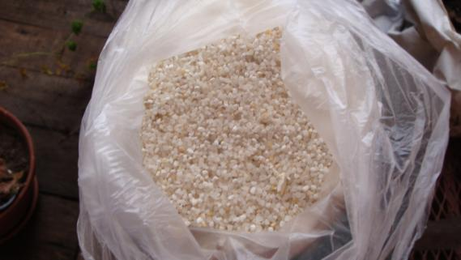
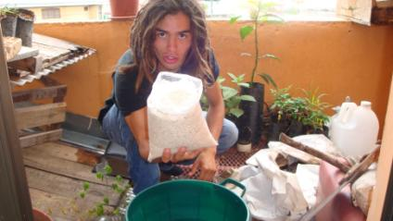
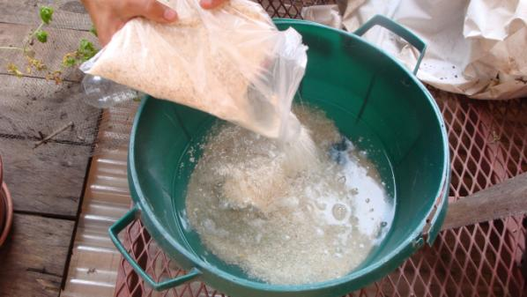
Lactobacillus acidophilus
¿Cómo?
Lavamos arroz crudo, de preferencia picado, en agua idealmente sin cloro.
Proporción 1 Arroz/ 2 Agua
En éste caso usé 2 kg de arroz y 4 litros de agua.

Slide 22
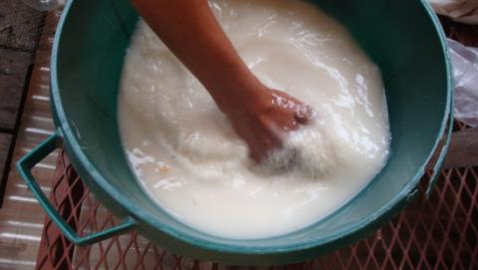
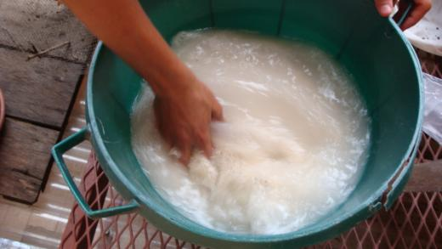
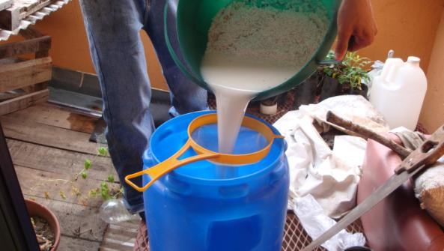
Lactobacillus acidophilus
-Mezclamos bien, para que los Lactobacilos del arroz se diluyan en el agua.
-Colamos en el recipiente, dónde vamos a fermentar.
(Los granos de arroz se los podemos dar a las lombrices por ejemplo jaja)
-Dejamos reposando a medio tapar en un lugar fresco y sin luz directa, de 3 a 5 días.

Slide 23
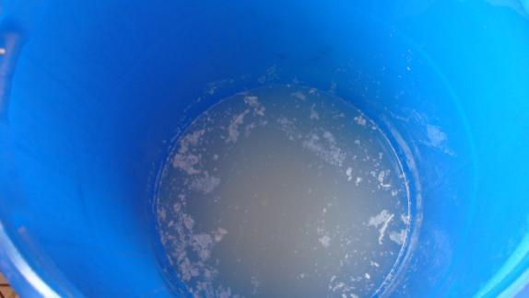
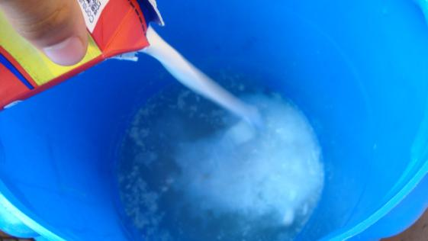
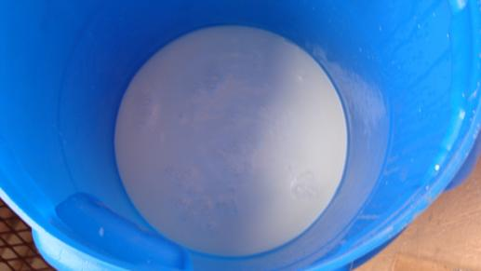
Lactobacillus acidophilus
De 3 a 5 días sentiremos el olor a ácido láctico.
Personalmente me huele como a maíz o granos, es un olor muy agradable.
Para entonces se debería ver algo como así.
Añadimos leche; proporción:
Agua 4/ Leche 1
En mí caso como tengo 4 litros de agua, añado un litro de leche.

Slide 24
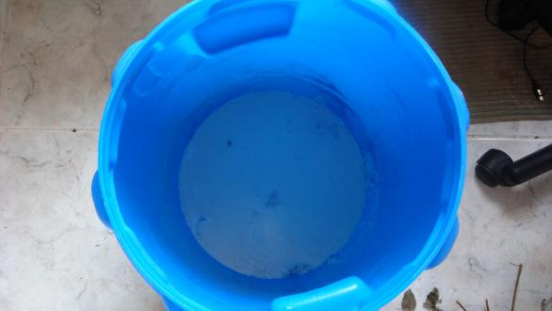

Lactobacillus acidophilus
Fermentamos a medio tapar en un lugar fresco sin luz directa hasta que se vea la separación de la leche, suele darse en un periodo de 3 a 5 días. El olor es muy agradable personalmente.
NOTA: Si la dejamos fermentar por más tiempo el ácido láctico se trasforma en otra cosa indeseable y con muy mal olor.
Para aplicar se usa solamente la parte líquida, la parte sólida se puede aplicar directamente al suelo.
Usos recomendados:
Atomización foliar (Se usa el fermento al 5% con agua)
Atomización al suelo**
Acelerar proceso de descomposición**
Atomización en ambientes con malos olores**
Inocular un abono orgánico**
**(Se usa el fermento hasta el 25% aprox. con agua)**
Si llega a pasar que el fermento se nos pase de tiempo y empiece a oler mal. Es una excelente oportunidad para hacer otro y probar su efectividad quitando malos olores. Yo lo hice. Funciona. ☺

Slide 25
Familia
Éste año ha sido muy provechoso estar de nuevo con mi familia y poder compartir con ella mi vida, mis gustos, mis visiones y pensamientos. Aunque no siempre se comparten, se respetan.
Igual yo he recibido también muchas ideas y consejos de ellos muy valiosos.
Estoy muy feliz de poder estar con mi hermana, otra vez, en su último año de colegio. Es una etapa importante de su vida y disfruto de estar con ella y compartir mutuamente un poco de lo que somos.
Siento que he podido compartir con ellos exitosamente mi visión de vida y el camino que quiero tomar. Estando presente hemos visto juntos muchos videos y documentales, de esos que nos expanden la consciencia y nos hacen preguntarnos dónde estamos y hacia dónde vamos, si continuamos con el mismo estilo de vida.
Además han tenido más contacto con las lombrices y han podido observar el cambio del balcón en mi ventana.
Es así como han surgido varias iniciativas por parte de ellos y siento que ha ocurrido un cambio en su forma de ver las cosas.

Slide 26
Familia
Por un tiempo que estuve ausente en la casa, mi hermana cuidaba el kefir de leche y el de agua también.
Mi mamá es la que más me ayuda con los ecoladrillos y a veces la veo metiendo los plásticos en la botella. ☺
Mi papá, como hace poco se hizo intolerante a la lactosa, es el único que regularmente toma kefir de leche para beneficiarse de sus propiedades.
Hace poco también él me mencionó que quiere que hagamos una lombricera en su oficina, en un pedazo de tierra que tiene cerca. No he podido ayudarle porque me estoy recuperando de una torcedura de tobillo, pero ese nuevo cultivo pronto va a estar creciendo sanamente.
Hace ya un mes quizá, veíamos todos éste video:
http://vimeo.com/31051246
Se llama «La Economía del bien común» por Christian Felber, los invito a que lo vean.
Mi papá se emocionó con el video y le gustó la propuesta, hace poco le envié las paginas web del movimiento para que profundizara.
Ésta es la pagina del movimiento:
http://www.gemeinwohl-oekonomie.org/es/
Vamos a ver dónde nos lleva esto.

Slide 27
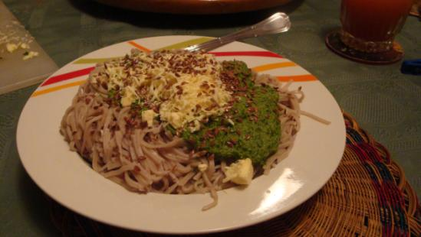
¡Bueno con esto los dejo!
Éste es un plato de pasta de trigo sarraceno orgánico, con salsa verde de albahaca con bok choi de la huerta, bañado con queso y semillas de linaza convencionales, que hice un día para comer. Fue una comida muy gratificante y deliciosa.
Creo que éste plato puede ser una buena imagen para describir mi experiencia aquí en la casa. ☺

